Slide 1
L’organisation générale autour du BIA
et
Processus de pilotage des examens du BIA et du CAEA

Slide 2
Une nouvelle convention pour une nouvelle organisation
La convention nationale relative à l’initiation à la culture des sciences et techniques aéronautiques et spatiales signée le 18 Mai 2015 entre le MENESR, le MEDDE et le CNFAS parue au BO n°26 du 25 juin 2015 définit un nouveau schéma de pilotage des formations au BIA et CAEA et d’organisation des examens .

Slide 3
Schéma de la nouvelle organisation
Comité de Suivi de la Convention Nationale
Inspection Générale
Coordonnateur national
nomme
Recteur
Académie
Comité d’Initiation Régional à l’Aéronautique et au Spatial-CIRAS
nomme
Coordonnateur académique
Candidats CAEA
Formateurs BIA
Etablissements
formation BIA
Élèves
Structures affiliées CNFAS

Slide 4
Le Comité de Suivi de la Convention Nationale
10 représentants permanents:
1 désigné par le DGESCO
2 désignés par le doyen de l’IGEN
2 désignés par le directeur de la DGAC
5 désignés au titre des fédérations par le délégué général du CNFAS
4 représentants associés:
1 désigné par le Ministre de la Jeunesse et Sport
1 désigné par le Ministre de la défense
1 désigné par le président de la FNAM
1 désigné par le président du GIFAS
Le comité de suivi de la convention national a pour missions:
  de promouvoir les relations entre l’enseignement scolaire et les fédérations aéronautiques et sportives;
  d’apporter une expertise:
    Sur les contenus des programmes d’enseignement au BIA et CAEA
    Sur les sujets des épreuves des examens du BIA et du CAEA
  de favoriser l’implication des établissements à des compétitions, challenges, concours et rassemblements en rapport avec les activités de l’air et de l’espace;
  D’informer et de conseiller les référents régionaux;
  D’établir un bilan annuel qualitatif et quantitatif

Slide 5
Le Comité d’Initiation Régional à l’Aéronautique et au Spatial
Un groupe de coordination est créé dans chaque académie. Il est placé sous l'autorité du recteur.
Le Ciras est composé de huit représentants :
du recteur ou de son représentant ;
du coordonnateur académique pour le Ciras ;
d'un représentant régional de la DGAC ;
d'un formateur de l'académie titulaire du CAEA, désigné par le recteur ;
de quatre représentants au maximum des présidents des comités régionaux des fédérations aéronautiques et sportives.
Le Ciras
développe et coordonne les activités d'initiation à la culture des sciences et techniques aéronautiques et spatiales
favorise et soutient le développement des enseignements préparant au BIA au profit des élèves

Slide 6
Le coordonnateur académique pour le CIRAS
Son rôle, défini dans une lettre de mission, consiste à :
favoriser et promouvoir les activités d'enseignement de sciences et techniques dans le domaine de l'aéronautique et de l'espace développées par les formateurs préparant au BIA ;
animer le réseau des formateurs préparant au BIA et assurer la mise en place d'actions de formation ;
aider les établissements,
établir et développer des partenariats
assurer une mission d'expert auprès de la division des examens et concours dans cadre de l'organisation et de la correction des épreuves du BIA et du CAEA ;

Slide 7
Le coordonnateur national
Le coordonnateur national siège au Comité de Suivi National de la Convention , son rôle est :
d’assurer la liaison entre le réseau des CIRAS et la CSNC ;
de communiquer sur les actions du réseau académiques des CIRAS (innovations, expérimentations, ressources, évènements nationaux ou régionaux…)
de contribuer à constituer les éléments statistiques sur le développement du BIA/CAEA en académie
assurer conseil et expertise auprès des CIRAS

Slide 8

L’établissement scolaire, les clubs affiliés CNFAS, le conventionnement
La préparation au BIA en établissement est sous la responsabilité d’un formateur détenteur du CAEA;
La durée minimum estimée d’une préparation est d’une quarantaine d’heures;
Il est préconisé que l’enseignement « théorique » se fasse en établissement, et qu’un enseignement « pratique » (découverte de l’aéronef, vol d’initiation…) soit effectué au travers de stages en aéroclub. Pour ce faire une convention type est définie en annexe de la convention nationale (BO n°26 du 25 juin 2015)
Les moyens de mise en place d’une préparation au BIA en établissement relève de la politique académique

Slide 9
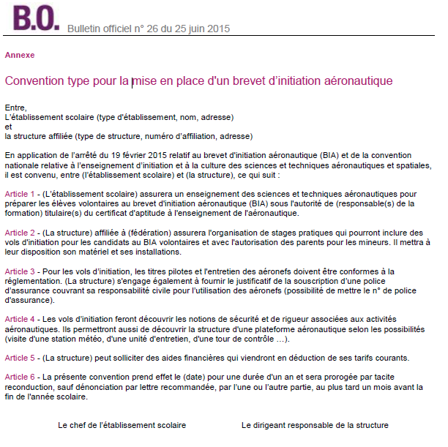

Slide 10
Les candidats BIA/CAEA
Les élèves peuvent suivre la préparation au BIA en club ou en établissement
Dans le cas de formation en établissement, le financement des vols d’initiation est laissé à l’initiative des établissements (le cas général est un financement partiel des élèves), des aides financières peuvent être localement sollicitées
Tout vol d’initiation doit se faire avec le consentement écrit des parents pour les élèves mineurs
L’inscription au BIA se fait selon les modalités académiques définies par le service des examens(dossier papier, site internet…) .
Pour les candidats scolaires bénéficiant d’une formation en établissement, l’inscription au BIA se fait par le biais de leurs établissements scolaires. Pour les autres candidats, l’inscription se fait dans l’académie où se situe leur résidence.

Slide 11
Processus de pilotage des examens du BIA et du CAEA
Comité de Suivi de la Convention Nationale
DGESCO-service des examens
assure l’organisation nationale
expertise
convoque
Coordonnateur national
IA/IPR
Groupe d’auteurs
sujets
pilote
élabore
Inspection Générale
Responsable de l’élaboration des sujets
National
Académie
Service académique des examens-DEC (métropole et DOM-TOM)
expertise
Comité d’Initiation Régional à l’Aéronautique et au Spatial-CIRAS
Prépare, organise et annonce les résultats
Coordonnateur académique
Les épreuves du BIA/CAEA
s’inscrivent
préside
IA/IPR ou IEN ET/EG*
Candidats
Recteur
nomme
passent
*Dans le cas où le coordonnateur académique ne serait pas un inspecteur

Slide 12
L’examen du BIA
Les services académiques désignent les centres d’examen.
Le jury de délibération de l’examen du BIA est constitué uniquement de professeurs du MENESR titulaire du CAEA. Ces derniers participent également aux corrections.
La commission de correction de l’épreuve peut être complétée par des personnes qualifiées non membres du MENESR.
Les présidences de correction et de délibération de l’épreuve sont assurées par l’inspecteur désigné par le Recteur de l’académie.
Les copies sont corrigées sous couvert de l’anonymat;

Slide 13
L’évaluation de l’épreuve orale du CAEA (première partie)
Les compétences et connaissances scientifiques et technologiques ayant été validées lors de l’épreuve d’amissibilité, cette épreuve vise :
  à évaluer les capacités de communication, et les aptitudes pédagogiques (première partie), exemple de construction d’une activité, déclinaison des objectifs, organisation mise en œuvre,

Slide 14
L’évaluation de l’épreuve orale du CAEA
(Seconde partie)
à évaluer la capacité du candidat à se représenter la diversité des conditions d’exercice et les obligations incombant à un enseignant responsable de la formation préparant au BIA (seconde partie), constitution et rôle de l’équipe éducative, responsabilités lors des déplacements scolaires…

Slide 15

L’organisation temporelle des épreuves
Inscription BIA/CAEA
circulaire académique définissant les modalités d’inscription
Epreuves écrites BIA/CAEA
Dates définies au B.O.
Résultats BIA/admissibilité CAEA
Correction & Jury de délibération BIA/admissibilité CAEA
Oral CAEA
Résultats CAEA
Jury de délibération admission CAEA
de janvier à mars
mercredi de mai
fin mai
courant juin
juin
Titre dérogatoire à l’admissibilité CAEA à transmettre lors de l’inscription
Délai minimum à respecter pour permettre les convocations des candidats admissibles au CAEA (conseillé 10 jours)
Période d’admissibilité CAEA à préciser aux candidats lors de l’inscription

